Slide 1
Pospeševanje regionalnega razvoja s krepitvijo zmogljivosti sistema poklicnega izobraževanja in usposabljanja

Slide 2
Zelena miselnost in trajnost v inovacijah, vodenju in podjetjih

Slide 3
Izjava o omejenost odgovornosti
Podpora Evropske komisije za pripravo te publikacije ne pomeni podpore vsebini, ki odraža le stališča avtorjev, in Komisija ni odgovorna za kakršno koli uporabo informacij, ki jih ta publikacija vsebuje.
Projekt Nº: 2021-1-RO01-KA220-VET-000028118

Slide 4
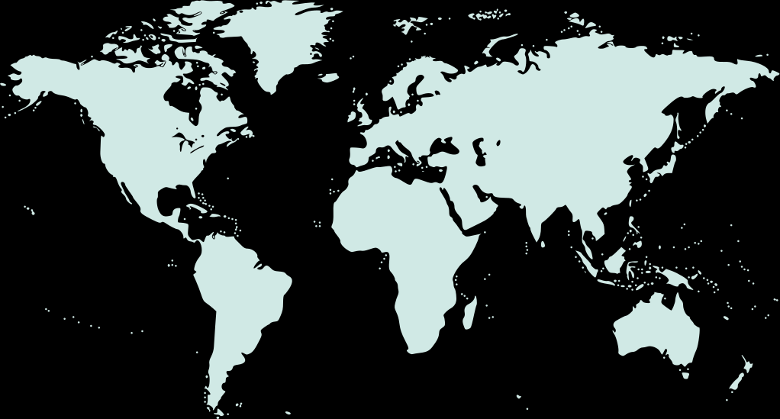
Partnerski konzorcij

Slide 5
01
Gibanje Zero Waste (brez odpadkov)
02
Dejstva o plastiki in odpadkih
03
Trajnost in poslovanje
Vsebina
04
Primeri ekološko prijaznih podjetij
05
Reference

Slide 6
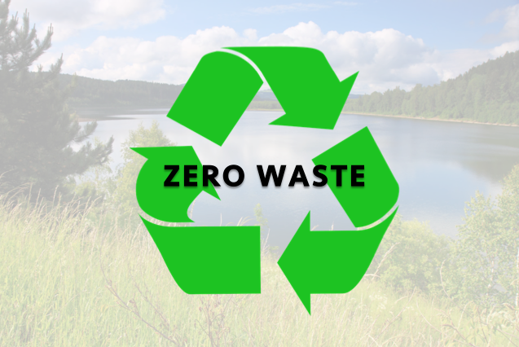
Brez odpadkov – zero waste
Kaj je in zakaj je priljubljen
V zadnjih nekaj letih je izraz "zero waste" postal priljubljen v Bolgariji in drugod. To ni le modni, temveč filozofski koncept, svetovno gibanje, h kateremu se obrača vse več ljudi, malih in velikih podjetij ter korporacij. V Bolgariji se je na primer vse začelo leta 2018, ko je nekaj inovativnih aktivistov z različnimi ozadji, ki jih je izzvala količina odpadkov v vsakdanjem življenju, ustanovilo združenje . Zero Waste Bulgaria (Zero Waste Bulgaria Association). To se je zgodilo na simbolični datum 22. april - mednarodni dan Zemlje.
Ko govorimo o zeleni miselnosti, je zero waste vsekakor njen del, saj izhaja iz prizadevanj za ohranjanje narave in bolj ozaveščeno potrošnjo.

Slide 7
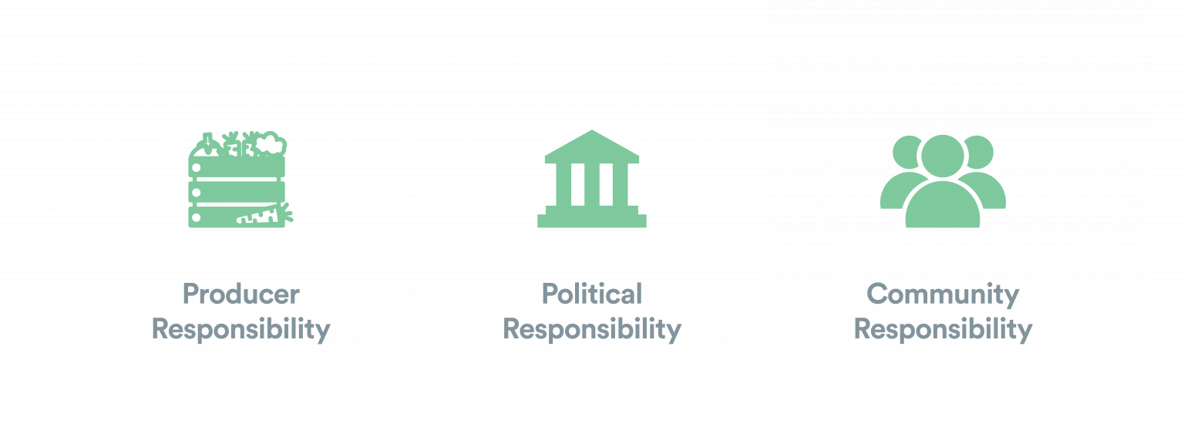
Kaj je zero waste... zares?
Opredelitev in načela
Zero Waste International Alliance
Opredelitev ničelne količine odpadkov po definiciji Mednarodne zveze za nič odpadkov (Zero Waste International Alliance - ZWIA) je naslednja:
"Zero waste: ZWIA: ohranjanje vseh virov z odgovorno proizvodnjo, porabo, ponovno uporabo in predelavo izdelkov, embalaže in materialov brez kurjenja in brez izpustov v tla, vodo ali zrak, ki ogrožajo okolje ali zdravje ljudi.
V svojem bistvu je brez odpadkov naš pristop k proizvodnji in potrošnji, ki temelji na načelu "vzemi, izdelaj in odloži", ter spodbuja bolj krožni pristop k načinu uporabe virov.
Na najosnovnejši ravni to pomeni, da je cilj ničelne stopnje odpadkov usmeriti gospodarstva k cilju, da ne bodo pošiljala odpadkov na odlagališča, v sežigalnice in v oceane.
Načela ničelne količine odpadkov vključujejo tri temeljne obveznosti, ki so namenjene različnim delom družbe:,

Slide 8
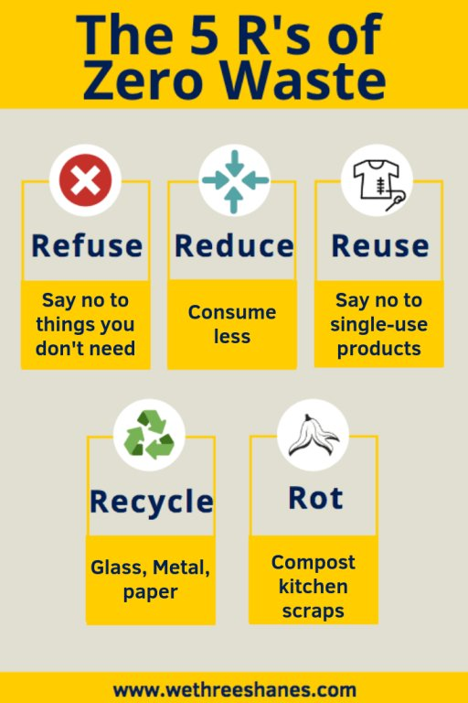
5 R-jev „zero waste“
Verjetno smo že vsi slišali za besedno zvezo "zmanjšaj, ponovno uporabi, recikliraj". Toda ali ste že slišali za druga dva "R"? Pet "R": zavrniti, zmanjšati, ponovno uporabiti, reciklirati, zgniti. Pet "R" so vodilna načela za zmanjšanje količine odpadkov, ki jih proizvedemo, in si sledijo v določenem vrstnem redu.
Zakaj je 5 R-jev pri ravnanju z odpadki pomembno?
Kot je omenjeno v 5R Zero Waste, lahko s ponovno uporabo in recikliranjem stvari zmanjšamo breme, ki ga nosijo revnejše države, ki trpijo zaradi posledic naših navad "kupi in odvrzi".
Poleg tega ustvarja trajnostno okolje, saj varčuje redke naravne vire tudi za prihodnje generacije.

Slide 9
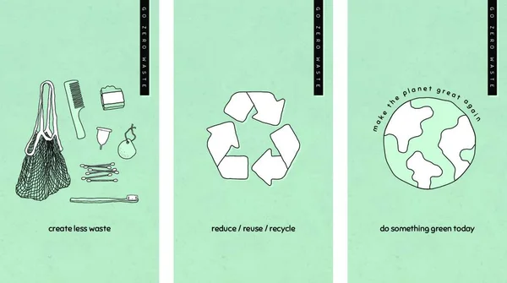
Zgodovina „Zero waste“ – brez odpadkov
Koncept "zero waste" ni novost. Pravzaprav bi vsaka starodavna ali predmoderna civilizacija, pleme ali vas takoj prepoznala koncept nič odpadkov oziroma bi se spraševala, kdaj so naše potratne prakse postale norma.
Zgodba o ničelnih odpadkih se je začela v osemdesetih letih prejšnjega stoletja, v zadnjih 40 letih pa se je pospešeno razvijala do današnjega stanja. Oglejte si našo skrajšano časovnico za nič odpadkov, ki je povzeta po odlični knjigi „The Zero Waste Solution“: Paula Conneta.

Slide 10
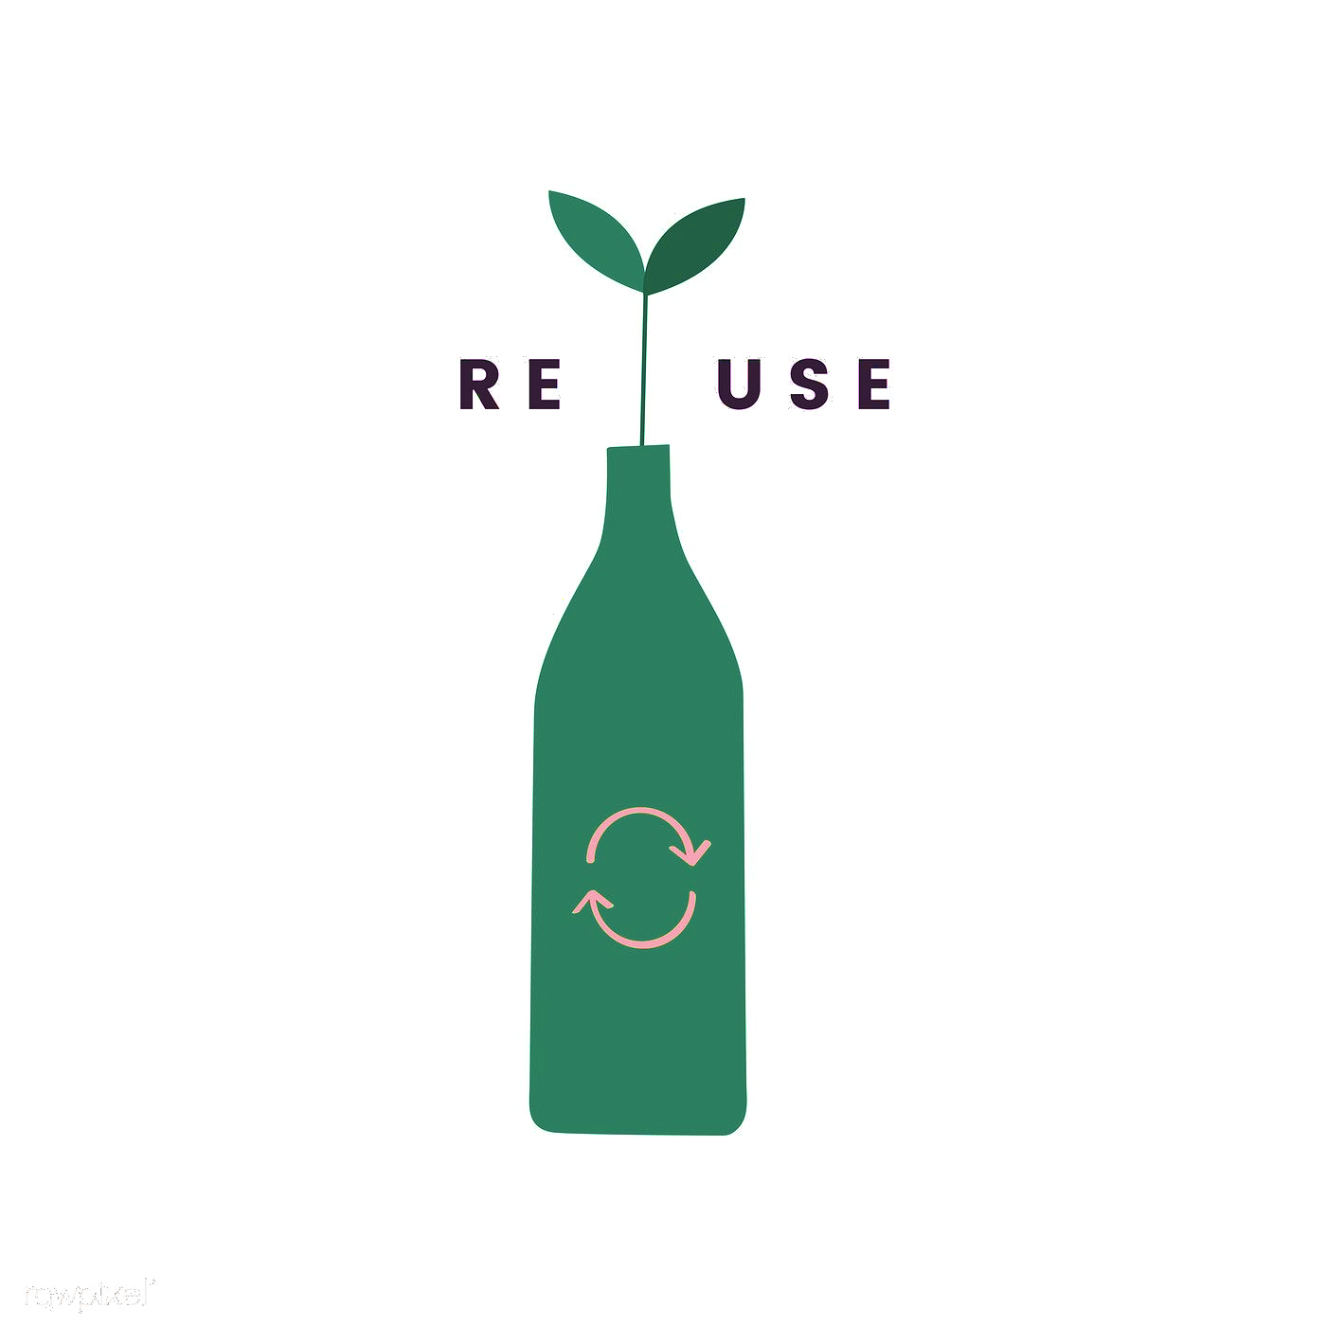
Zgodovina „Zero waste“
Stari starši in starši se verjetno spomnijo časov, ko so v trgovino vračali steklenice z mlekom ali v kuhinji in trgovini uporabljali vrečke, posode in kozarce za večkratno uporabo.
Izraz "brez odpadkov" je morda prvič omenjen v konceptu Daniela Knappa o popolnem recikliranju. Knapp in njegova žena sta ustanovila podjetje za reševanje odpadkov in tržnico Urban Ore v Berkeleyju v Kaliforniji v osemdesetih letih prejšnjega stoletja in s tem poskusom v resničnem svetu pokazala, kako je mogoče vse vrste odpadkov preusmeriti z odlagališč in jih ponovno uporabiti v skupnosti.
Uspeh je viden še danes in podjetje Urban Ore ocenjuje, da vsako leto preusmeri več kot 8000 ton odpadkov z odlagališč.

Slide 11
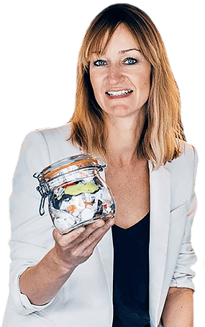
2010
„Življenjski slog "Zero Waste“ – brez odpadkov
V drugem desetletju novega tisočletja se je koncept "zero waste" iz rok strokovnjakov, oblikovalcev politike in okoljevarstvenikov prebil v splošno rabo. Bea Johnson, Francozinja in Američanka, ki živi v Kaliforniji, je zaslužna za začetek gibanja za življenjski slog brez odpadkov, saj je s svojo štiričlansko družino začela z majhnimi koraki in svojo pot delila na svojem blogu Zero Waste Home.

Slide 12
„Zero Waste“za podjetja
Postavljanje ciljev za dosego ničelne količine odpadkov v podjetju je lahko zelo zahtevno in velikokrat zmedeno. Pomembno je začeti z osnovami. Kaj vaše podjetje zavrže? Če veste, kateri odpadki trenutno nastajajo, bo to vodilo pri sprejemanju odločitev o nakupu materialov, programih vključevanja zaposlenih in uslužbencev ter načinu ločevanja odpadkov, da bi dali prednost ponovni uporabi in recikliranju.
Za podjetja je ničelna stopnja odpadkov tista, pri kateri je 90 % odpadkov preusmerjenih z odlagališč in sežiganja [Viri: ZWIA in TRUE].
Tukaj je odličen primer - “Tips for Making Your Office Zero Waste”.

Slide 13
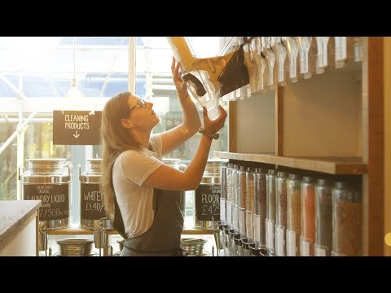
Video: Ali so trgovine brez odpadkov prihodnost?
Vstopite v prvi britanski supermarket brez embalaže. V Totnesu v Devonu se nahaja trgovina s suhomesnatimi izdelki Earth Food Love, ki jo vodita nekdanji profesionalni nogometaš Richard in njegova žena Nicola. Zmagoslavna zgodba o vestni potrošnji, trajnosti, inovacijah in spremembi vedenja; pojasnjujeta, kaj pomeni biti brez odpadkov in ali je to lahko začetek novega obdobja nakupovalnih navad.

Slide 14
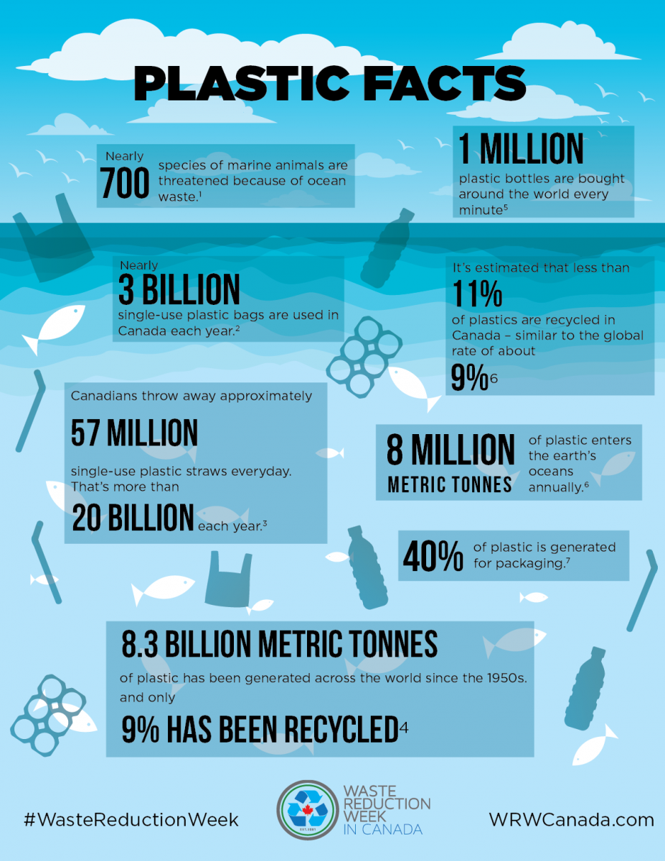
Zakaj bi se trudili?
Dejstva o plastiki
V študiji, objavljeni v reviji Science Advance, raziskovalci ocenjujejo, da je od leta 1950 na svetu nastalo 8,3 milijarde ton plastike, recikliranih pa je bilo le 9 odstotkov te plastike. Ocenjujejo, da bo do leta 2050 zaradi odlaganja izgubljenih dodatnih 12 milijard ton plastike.
Ob pogledu na infografiko lahko torej sami potegnemo zaključke. Source and more resources.

Slide 15
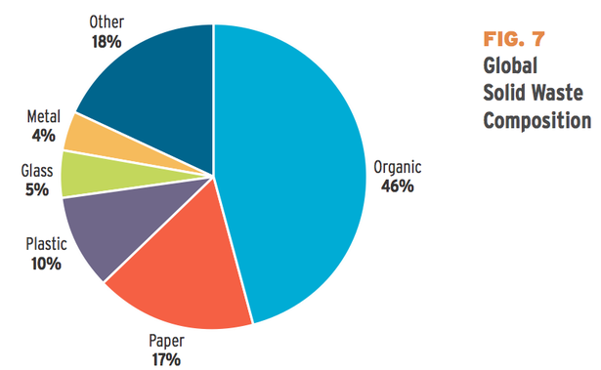
2,6 bilijona funtov odpadkov
Kam gredo svetovni odpadki?
Leta 2012 je svet ustvaril 2,6 bilijona kilogramov smeti - toliko, kolikor tehta približno 7000 stavb Empire State Buildings.
Kakšne vrste smeti so to?
Kam vse to gre?
Po novem poročilu Svetovne banke, ki je bilo objavljeno ta teden, je odgovor: malo manj kot polovica odpadkov je "organskih" - predvsem hrana - in večina jih gre na odlagališča. V poročilu je ta zgodba prikazana v obliki kolutnih diagramov.

Slide 16
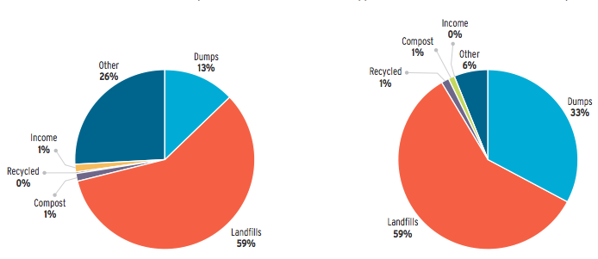
2,6 trilijona funtov odpadkov
Kam gredo svetovni odpadki?
I
Tako v bogatih kot v revnih državah se velika večina naših odpadkov odloži na odlagališčih, kjer so (pogosto) zakriti. Zelo majhen delež odpadkov v podatkih Svetovne banke - ki jih je bilo, kot priznavajo avtorji, za to kategorijo težko zbrati - je šel v reciklirane ali kompostirane odpadke. "Afriški zbrani odpadki se skoraj izključno odlagajo ali pošiljajo na odlagališča," piše v poročilu.[Države z nižjimi dohodki na levi; države z višjimi dohodki na desni]

Slide 17
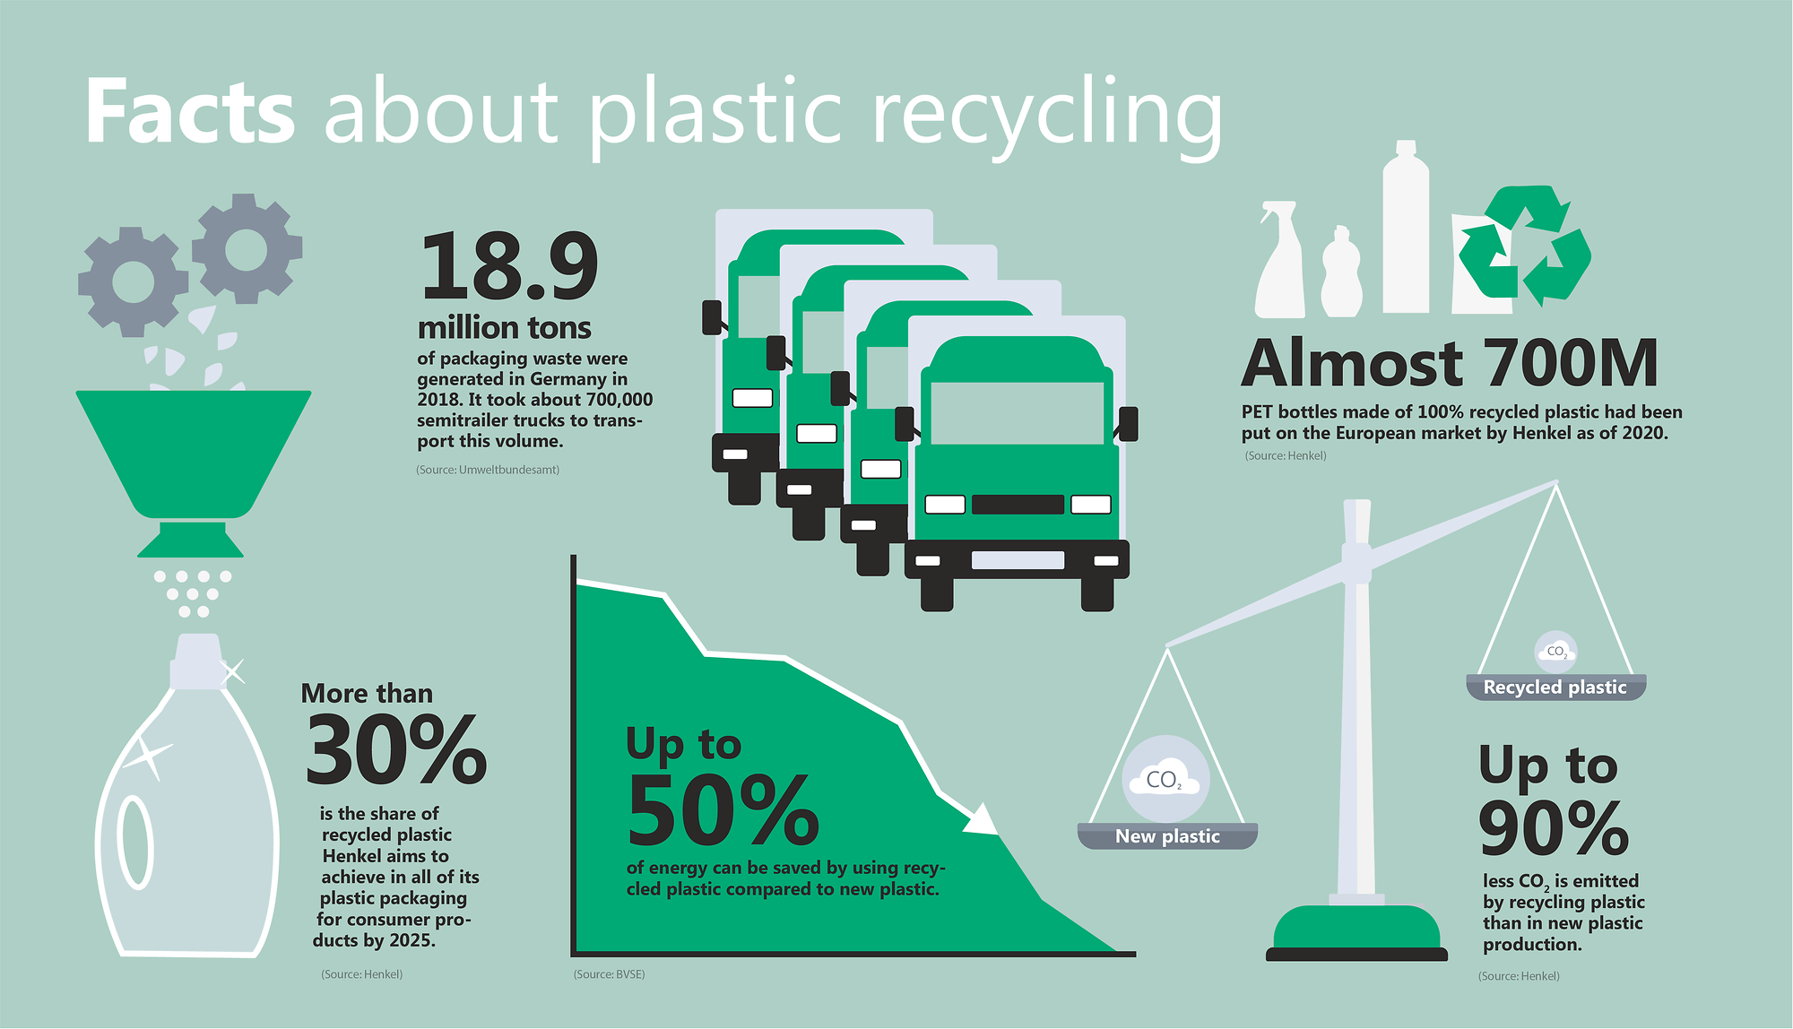
Infographic Source

Slide 18
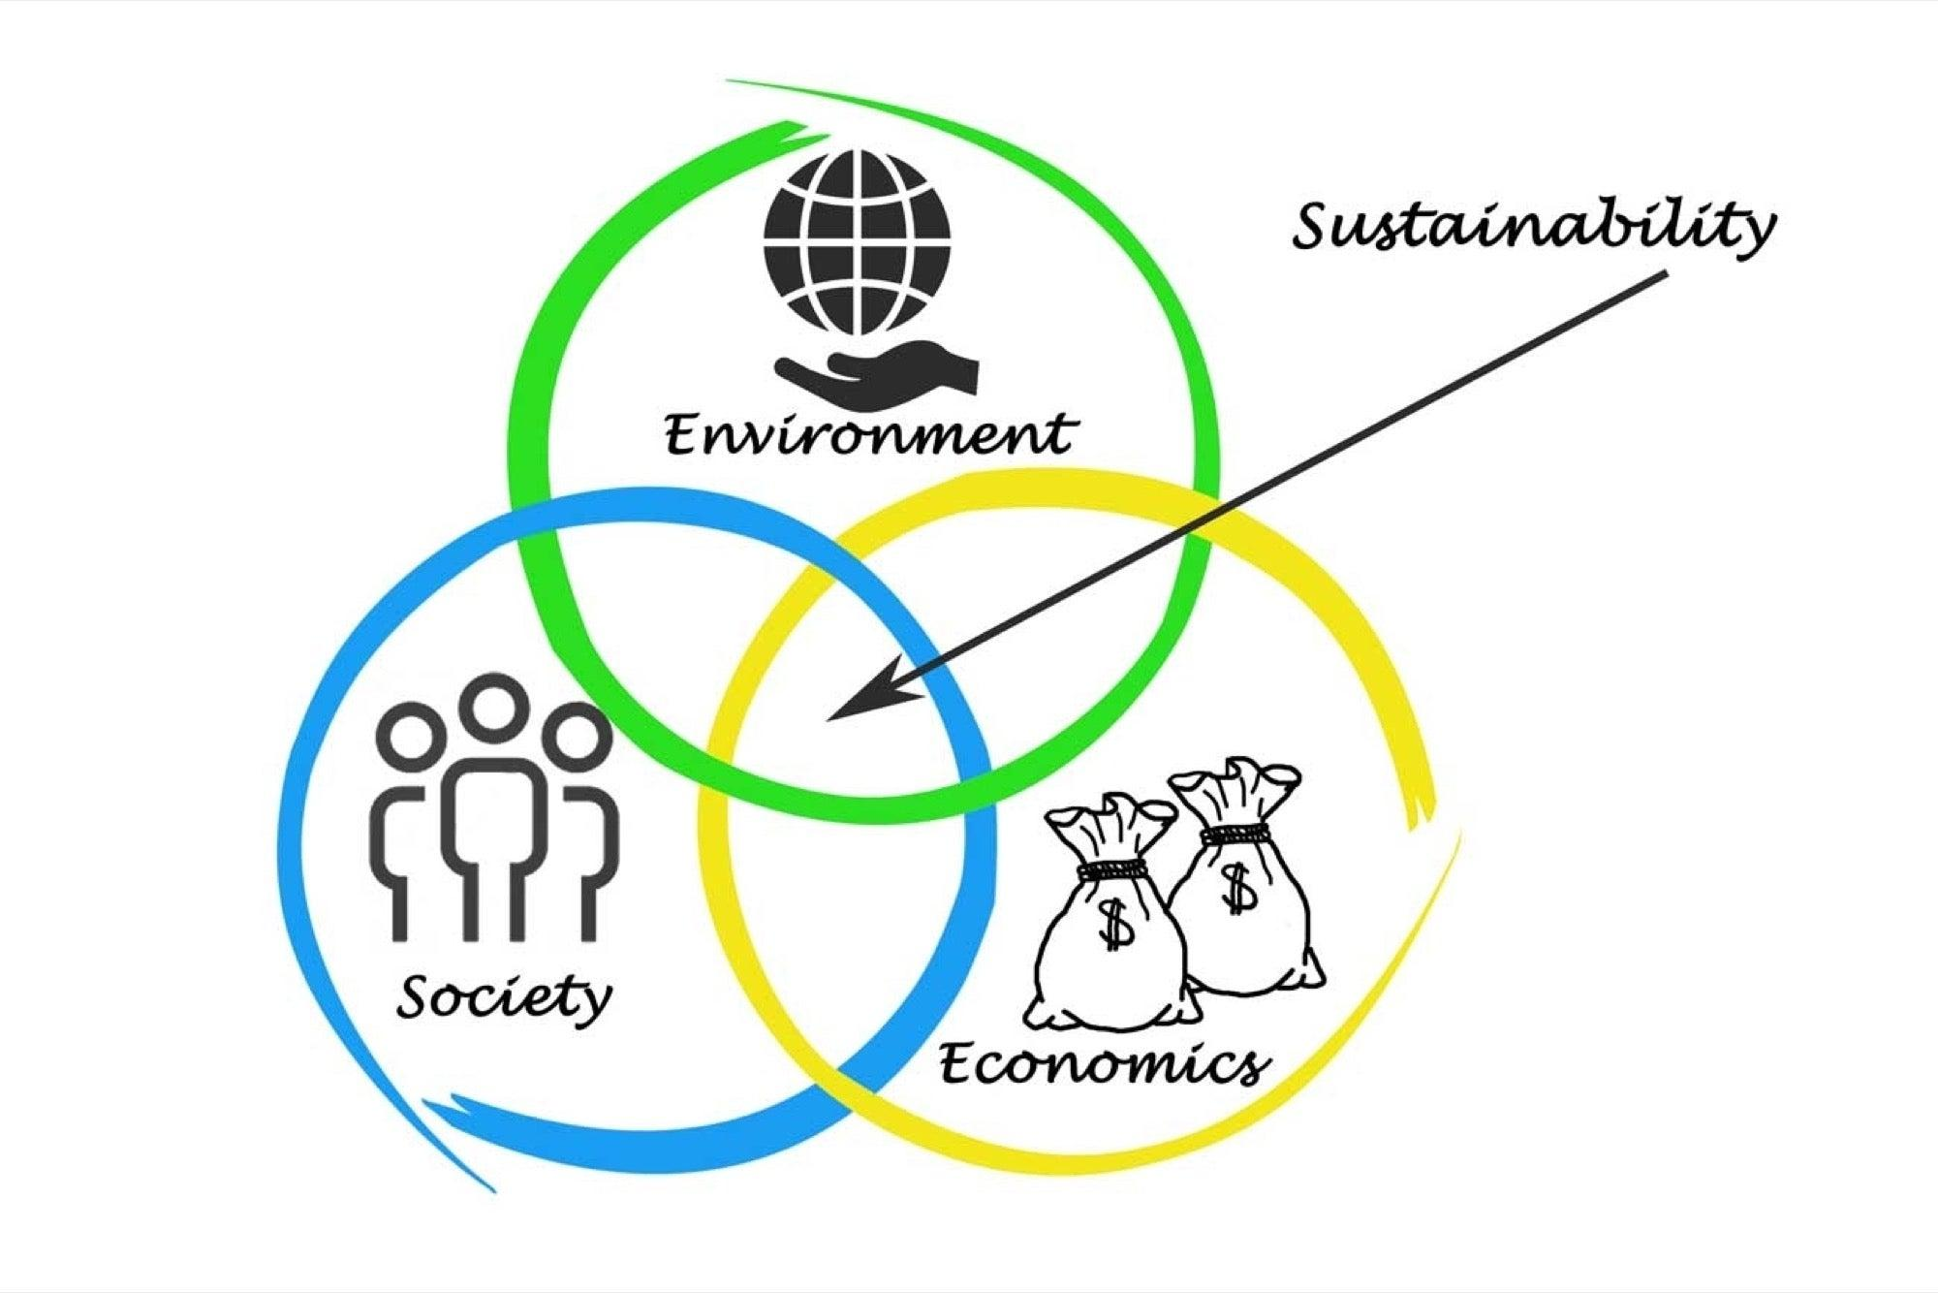
Zakaj je trajnost pomembna za uspeh podjetja?
Trajnostno poslovanje zmanjšuje stroške
33 % podjetij vključuje trajnostno strategijo za izboljšanje učinkovitosti poslovanja in znižanje stroškov.
Po podatkih družbe McKinsey lahko izboljšanje učinkovitosti poveča dobiček iz poslovanja za kar 60 %.
„Smo prva generacija, ki občuti posledice podnebnih sprememb, in zadnja generacija, ki lahko nekaj stori." - Barack Obama, Globalo

Slide 19
Naša realnost
1937: Svetovno prebivalstvo šteje 2,3 milijarde. Vsebnost ogljika v ozračju je 280 delcev na milijon (ppm). Preostala divjina obsega 66 %.
1960: Svetovno prebivalstvo znaša 3,0 milijarde. Vsebnost ogljika v ozračju je 310 delcev na milijon. Preostalo je 64 % divjine.
1997: svetovno prebivalstvo šteje 5,9 milijarde ljudi. Ogljik v ozračju je 360 ppm. Preostalo je 46 % divjine.
2020: Svetovno prebivalstvo znaša 7,8 milijarde. Ogljik v ozračju je 415 ppm. Preostalo je 35 % divjine.:

Slide 20
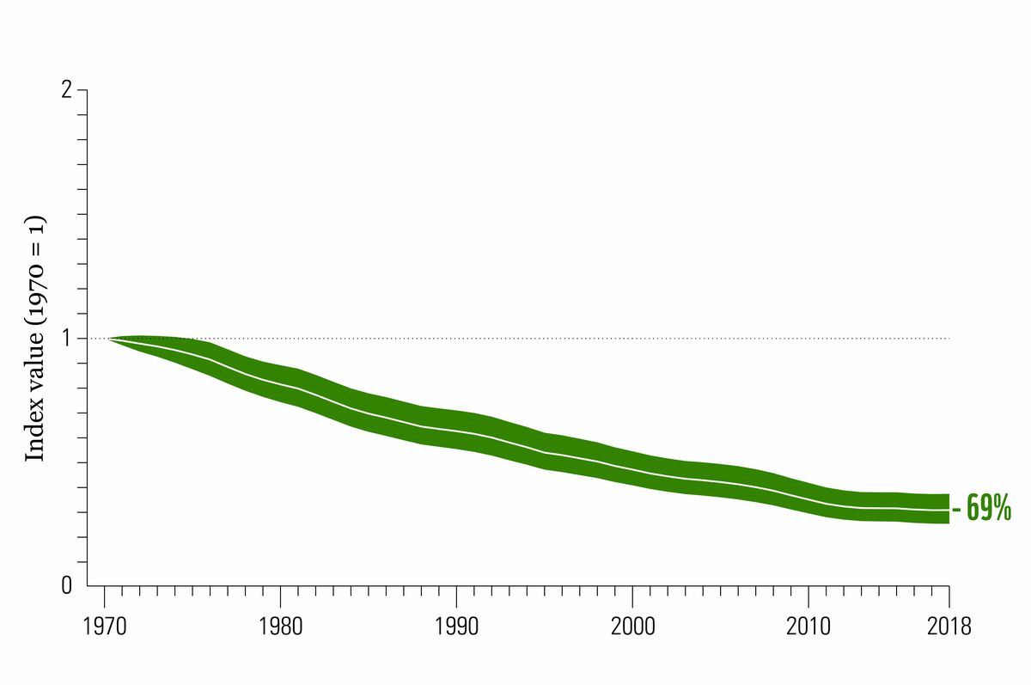
Naša realnost
Ob sedanjem poteku človeških gospodarskih dejavnosti bosta v naslednjem življenjskem obdobju človeška varnost in stabilnost izgubljeni.
Gospodarski uspeh temelji na izmenjavi blaga in storitev. Dobičkonosne izmenjave ne prihajajo iz krhkih, revnih in obupanih skupnosti.

Slide 21
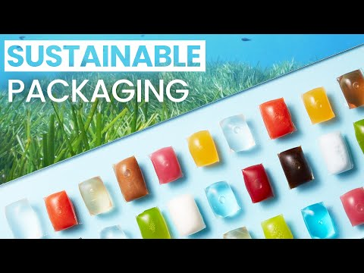
Video: Užitna in biološko razgradljiva embalaža
To je Notpla podjetje, ki se z ustvarjanjem užitne in biorazgradljive embalaže iz morskih alg bori proti onesnaževanju s plastiko.
Morske alge in druge rastline so 100-odstotno biorazgradljive in se lahko razgradijo v nekaj tednih, zato so odlična trajnostna alternativa plastični embalaži.
V tem videoposnetku se pogovarjamo s Pierrom, soustanoviteljem podjetja Notpla, da bi izvedeli več o ambicijah podjetja.
Notpla je podjetje, ki se posveča inovacijam in izboljšanju trga embalaže za enkratno uporabo z uporabo njihovega revolucionarnega materiala na rastlinski osnovi.

Slide 22
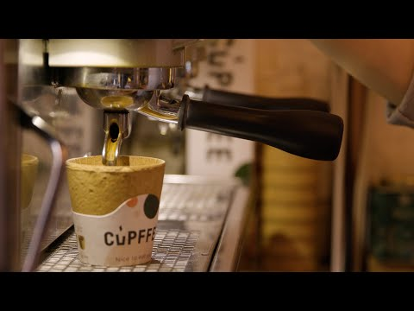
Video: Užitna in biološko razgradljiva embalaža
Drug primer zelenega podjetja je bolgarsko zagonsko podjetje Cupffee, ki od leta 2014 proizvaja užitne skodelice. Cupffee je razvil recept za skodelice, ki omogoča, da ostanejo hrustljave 40 minut, kar je hitro postalo priljubljeno pri potrošnikih.
Od leta 2018 družba Cupffee izdeluje svoje skodelice na posebej prilagojeni rešitvi Bühler. To partnerstvo se bo še razširilo, da bi zadostilo vse večjemu povpraševanju po skodelicah Cupffee.

Slide 23
10 svetovnih podjetij,
ki so okolju prijazna

Slide 24
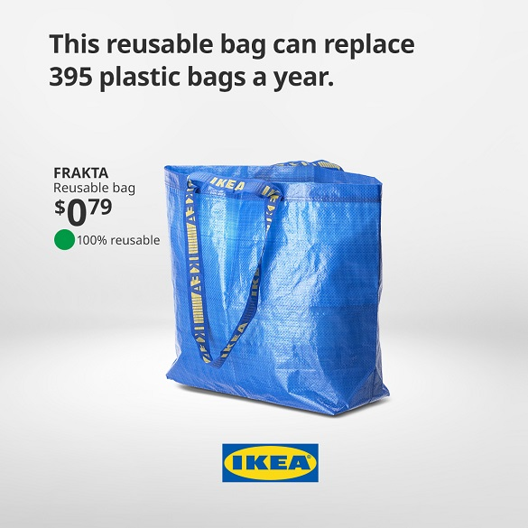
1. IKEA
IKEA vlaga v trajnost pri vseh svojih poslovnih dejavnostih, vključno s stvarmi, ki jih kupci lahko vidijo, in tistimi, ki jih ne. Začne se v dobavni verigi, kjer švedski proizvajalec pohištva skoraj 50 odstotkov lesa pridobiva od trajnostnih gozdarjev, 100 odstotkov bombaža pa s kmetij, ki izpolnjujejo standarde Better Cotton, ki določajo manjšo porabo vode, energije ter kemičnih gnojil in pesticidov. Njihovo zavezanost k trajnosti si lahko ogledate tudi v trgovini. IKEA ima več kot 700.000 sončnih kolektorjev, ki napajajo njene trgovine, in jih namerava začeti prodajati kupcem v Združenem kraljestvu (selling them to customers)
Leta 2012 je IKEA objavila svoj cilj, da bo do leta 2020 100-odstotno uporabljala obnovljive vire energije, le štiri leta pozneje pa je ta cilj še povečala in si prizadevala, da bi v tem času postala neto izvoznica energije (net energy exporter).

Slide 25
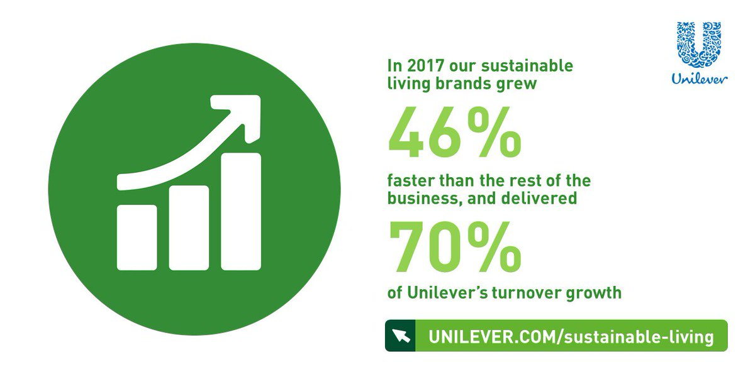
2. Unilever
Unilever je naredil več kot le zelene naložbe, trajnost je postala del njegove korporativne identitete (corporate identity).
V načrtu trajnostnega življenja družbe (Sustainable Living Plan) so določeni cilji za pridobivanje, dobavno verigo in proizvodnjo, od porabe energije in vode do ravnanja z dobavitelji in skupnostmi, v katerih delujejo. Ko je bil leta 2010 prvič sprejet, je izvršni direktor Paul Polman dejal, da želi v desetih letih podvojiti poslovanje podjetja in hkrati prepoloviti njegov vpliv na okolje.
Dosegel je neverjetne uspehe (amazing strides): tri četrtine Unileverjevih nenevarnih odpadkov ne gre na odlagališča, delež kmetijskih dobaviteljev, ki uporabljajo trajnostne prakse, pa se je potrojil. Združeni narodi so leta 2015 glavnemu izvršnemu direktorju podjetja podelili nagrado prvak Zemlje za njegova prizadevanja za dosego tega cilja.

Slide 26
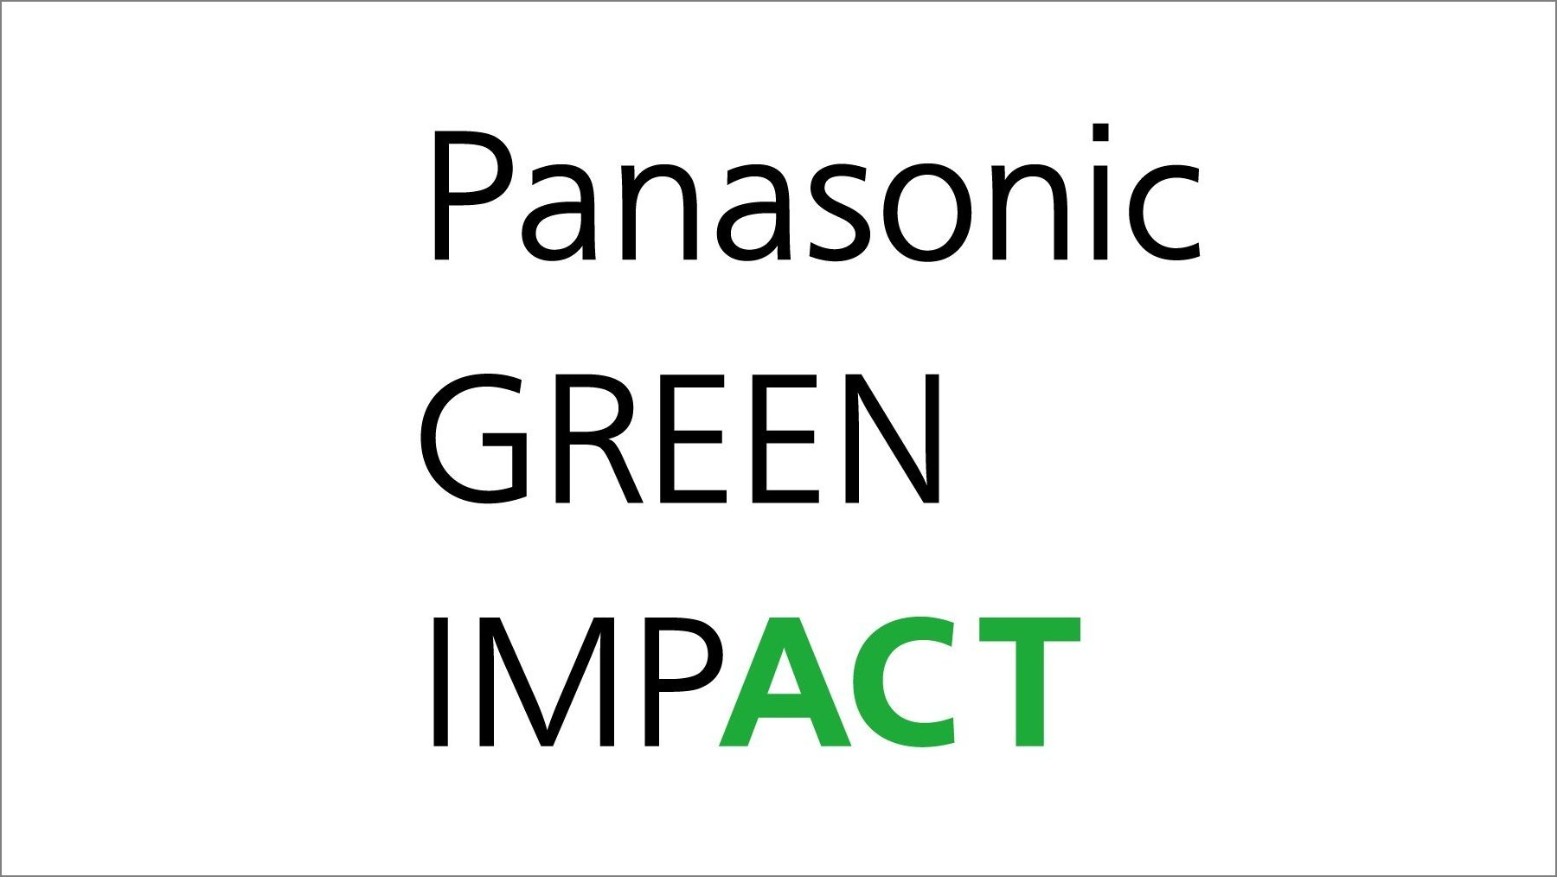
3. Panasonic
Panasonic ne prejema toliko javnih priznanj (ambitious energy goals) kot mnoga druga podjetja (Interbrand, ki ocenjuje podjetja glede na trajnost, temu pravi "vrzel"), vendar pa od strokovnjakov dosledno prejema visoke ocene.
Tako kot številna podjetja na tem seznamu ima tudi Panasonic ambiciozne energetske cilje, tako glede učinkovitosti kot obnovljivih virov energije, osredotoča pa se tudi na izdelavo okolju prijaznih izdelkov. Razlikuje jih način, kako so trajnost vključili v svoje vsakdanje življenje. Svoj sedež v Severni Ameriki je iz predmestja Seacaucus v New Jerseyju preselil v stavbo s certifikatom LEED v središču Newarka pri postaji Penn Station, s čimer je namerno odpravil potrebo zaposlenih po vožnji na delo z avtomobilom in zmanjšal svoj ogljični odtis. Prav tako sodelujejo z več podjetji, da bi na Japonskem vzpostavili predstavitveno trajnostno pametno mesto, osredotočeno na trajnost.

Slide 27
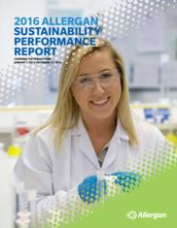
4. Allergan
Vennov diagram med okoljevarstvom in botoksom se precej malo prekriva, vendar je v njegovi sredini Allergan, proizvajalec botoksa, ki je že leta na vrhu ali blizu vrha Newsweekove lestvice zelenih podjetij green companies rankings
Farmacevtsko podjetje s sedežem v Kaliforniji se je pred več kot dvema desetletjema začelo zavzemati za trajnost s politiko varčevanja z vodo, ki temelji na poročanju in primerjalni analizi.
Njihova strategija se je razširila z varčevanja z vodo na varčevanje z energijo, zmanjševanje količine odpadkov in zmanjšanje emisij v neposrednih dejavnostih in dobavni verigi.
Leta 2016 je že petič prejela nagrado EnergySTAR Agencije za varstvo okolja, ki je priznanje za dosežke na področju energetske učinkovitosti.

Slide 28
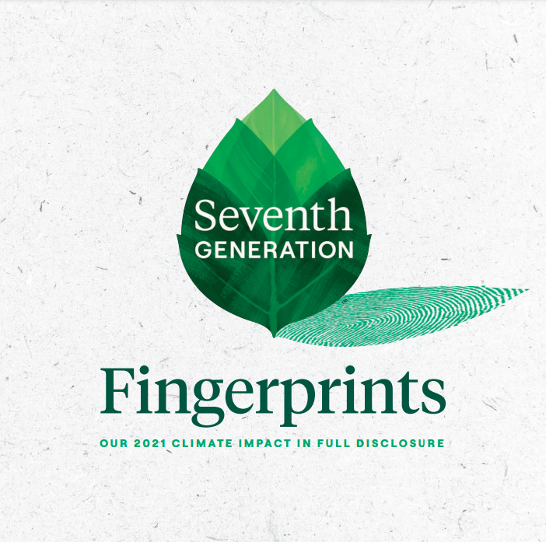
5. „Seventh Generation“ -Sedma generacija
Podjetje Seventh Generation ne uporablja le trajnostnih praks, temveč je ustvarilo tudi prostor za zelene izdelke v industriji, ki je še posebej škodljiva za okolje - čistila za gospodinjstvo.
Čistila se večinoma odplaknejo v odtok in kljub prizadevanjem čistilnih naprav nekatere močne in strupene kemikalije še vedno onesnažujejo podtalnico in vodne poti.
Pogosto je argument proti okolju prijaznejšim izdelkom, da ne delujejo tako dobro, vendar se je ta mit razblinil z uspehom „Sedme generacije“.
Zdaj so celo blagovne znamke, kot je Clorox, ustvarile okolju prijaznejše različice svojih izdelkov, da bi zadovoljile povpraševanje po okolju prijaznih možnostih čiščenja.

Slide 29
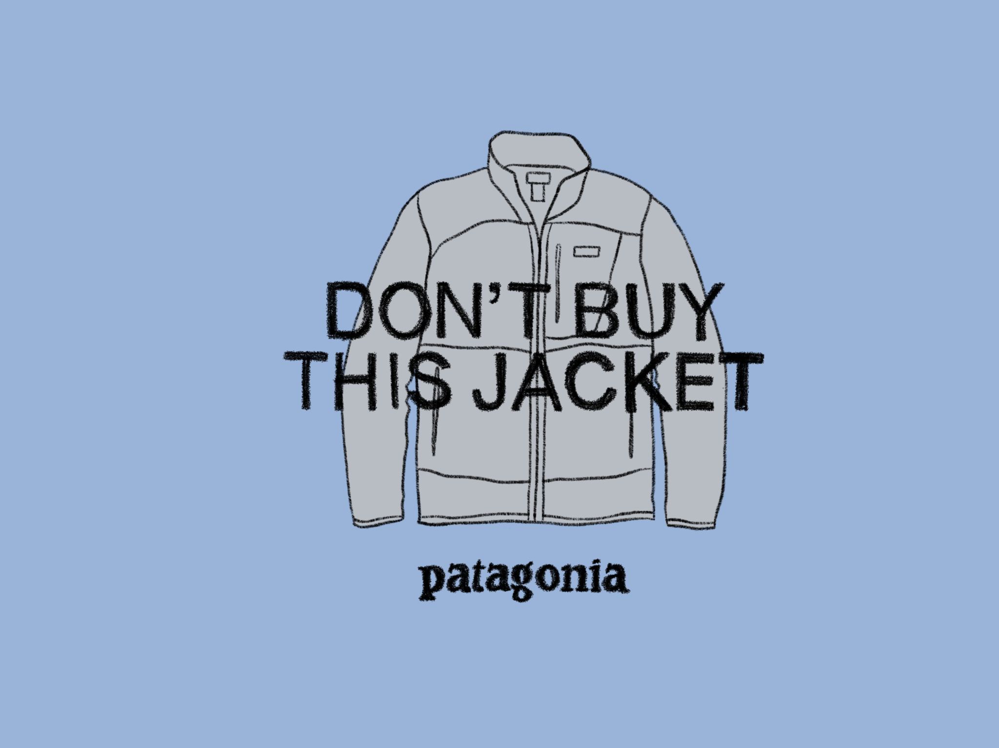
6. Patagonia
Leta 2015 je časopis New Yorker strategijo podjetja Patagonia poimenoval "proti rasti", s čimer se je v šali dotaknil križarskega pohoda trgovca proti navidezni in odvečni potrošnji (profile).
Izdali so oglase (released ads), v katerih spodbujajo ljudi, naj ne kupujejo stvari, ki jih ne potrebujejo (celo svojih izdelkov), in uvedli program (program) za popravilo namesto zamenjave svojih izdelkov. Njihova zavezanost je v njihovih izdelkih - ne le v sporočilih in trženju.
Kopalne obleke so izdelane iz naravne gume natural rubber), iz (plastic bottles) pa so narejene parke. Patagonija se zaveda tudi pomena političnih ukrepov za okolje in je glasovanje za okolju prijazne voditelje postavila za temelj svojega trajnostnega sporočila.

Slide 30
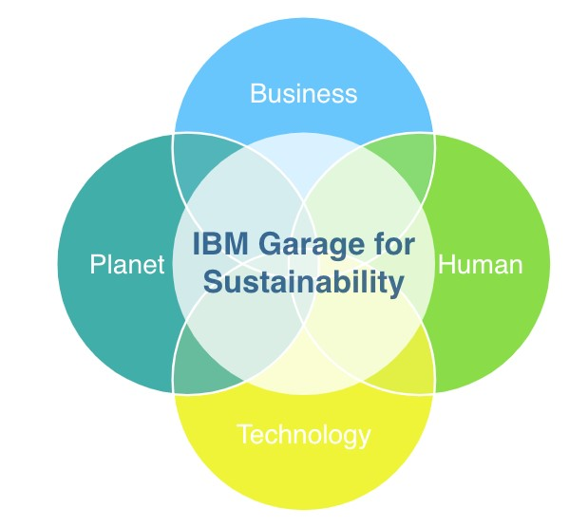
7. IBM
IBM je bil še en zgodnji privrženec trajnosti in okolju prijaznega poslovanja. Družbena odgovornost podjetij in skrb za okolje sta del poslanstva podjetja že od šestdesetih let prejšnjega stoletja (company’s mission).
Prvo poročilo o trajnosti je bilo objavljeno leta 1990, njegovi podatkovni centri pa so prejeli nagrade Evropske komisije za dolgoletne uspehe na področju energetske učinkovitosti.
Danes IBM-ova prizadevanja vključujejo pametne stavbe, ki zmanjšujejo povpraševanje po virih, zelena javna naročila (green procurement), upravljanje vodnih virov in drugo (more), kar zagotavlja resnično celovit pristop.

Slide 31
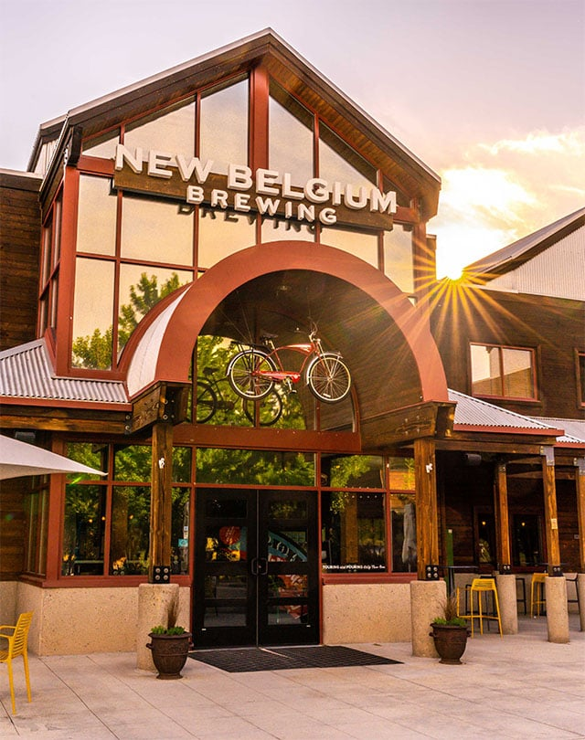
8. Nova belgijska pivovarna
Podjetje „New Belgium Brewing“ s sedežem v Koloradu je vodilno v svoji panogi, ko gre za trajnostni razvoj, ki je prisoten v vseh delih podjetja, od proizvodnje in trženja do spodbujanja zaposlenih in strank, da se vozijo s kolesom namesto z avtomobilom. Pivovarna 99,8 odstotka svojih odpadkov preusmeri z odlagališč. Poleg tega, da je energetska učinkovitost sestavni del njihovega postopka varjenja piva, so tudi odkriti zagovorniki ukrepov za podnebne spremembe in podpisniki koalicije BICEP, ki se zavzema za podnebne spremembe, in podnebne deklaracije pivovarn (Brewery Climate Declaration).

Slide 32
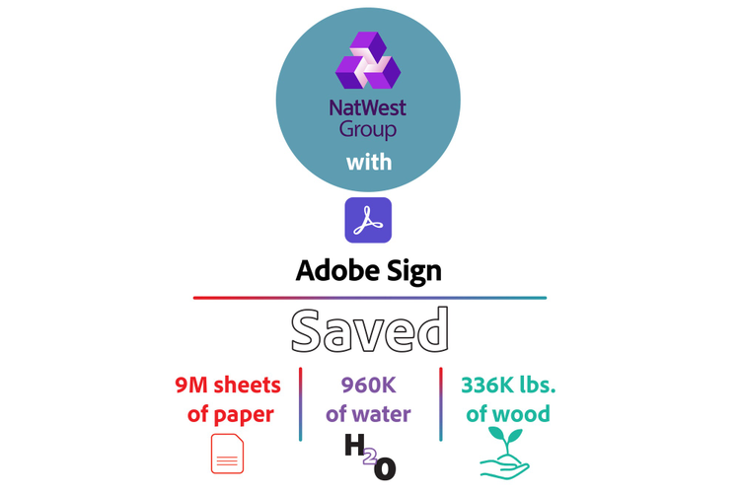
9. Adobe
Adobe sistemi je bil na Newsweekovi lestvici za leto 2014 najbolj zeleno IT-podjetje, kar je zasluženo priznanje (greenest IT company). Podjetje je že doseglo nekaj impresivnih dosežkov, med drugim je pridobilo certifikat LEED za več kot 70 odstotkov svojih delovnih prostorov, vključno s prenovo zgodovinske stavbe v San Franciscu (70 per cent)
ima tudi ambiciozne cilje, med drugim doseči ničelno porabo energije in zmanjšati količino embalaže, saj embalaža izčrpava vire in veliko prispeva k onesnaževanju s plastiko.
iAdobe je bil tudi vodilno podjetje pri zmanjševanju porabe vode zaradi zgodovinske suše v Kaliforniji (reducing its water), čeprav je od leta 2000 že zmanjšal porabo vode za več kot 60 odstotkov, na primer z vgradnjo okolju prijaznih naprav in urejanjem krajine z avtohtonimi rastlinami.

Slide 33
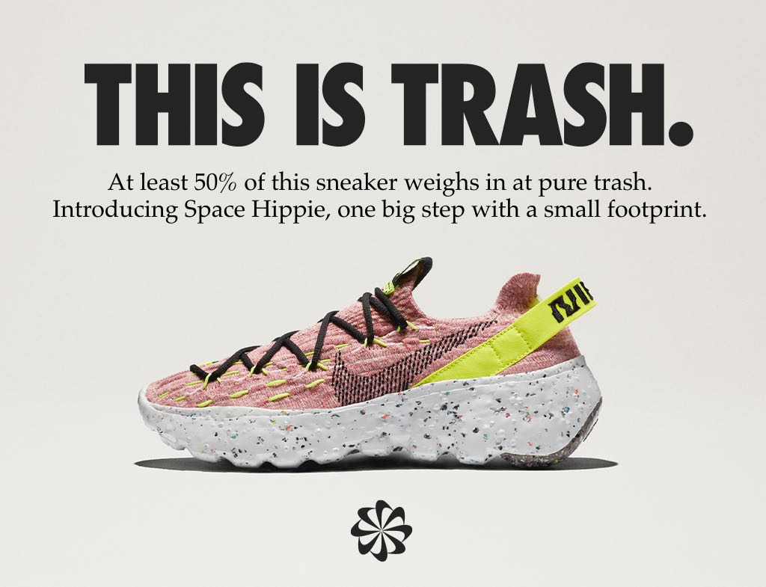
10. Nike
Podjetje Nike ni bilo vedno najboljše na področju trajnostnega razvoja, vendar je veliko spremenilo in s tem naredilo veliko dobrega. Nike je bil leta 2015 na vrhu seznama najbolj trajnostnih blagovnih znamk oblačil in obutve družbe Morgan Stanley (Morgan Stanley’s list)
Ključnega pomena za njihov uspeh je to, da podjetje natančno razkriva informacije o svoji dobavni verigi in proizvodnih praksah. Poleg tega oblikovalcem olajšujejo zeleno izbiro z aplikacijo, ki vam pomaga primerjati okoljski odtis različnih tkanin. Podobno kot Patagonija tudi to podjetje pri nekaterih svojih izdelkih, vključno z dresi za svetovno prvenstvo 2011, uporablja reciklirane materiale po porabi. Prav tako je preoblikovala svoje škatle, da bi zmanjšala količino embalaže, se zavezala k odpravi izpustov kemikalij, vlagala v energetsko učinkovitost v svojih tovarnah in še več.
Nike sodeluje tudi z Naso in drugimi vladnimi agencijami, da bi spodbudil inovacije na področju kemije za okolju prijazno predelavo surovin v blago.
(partnering) .

Slide 34
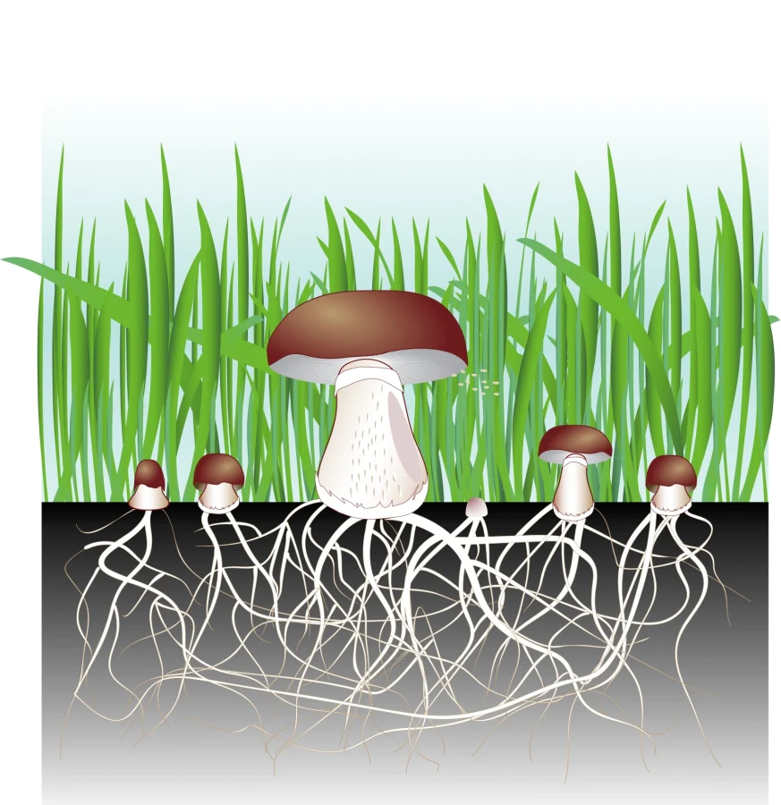
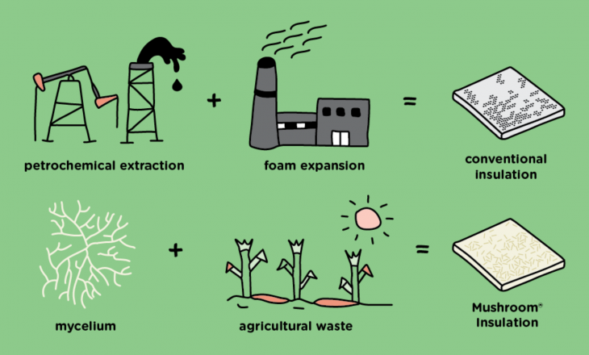
Biorazgradljiva embalaža
Večina nas glive najbolje pozna po njihovih gobah. Ljudje že tisočletja gojijo ploden odnos z gobami: jedo jih za hrano, koristijo njihove zdravilne lastnosti in uživajo v njihovih očarljivih oblikah.
Micelij se pogosto opisuje kot "koreninska struktura" ali "vegetativno stanje" gob. Izraza izhajata iz rastlin, vendar so glive povsem ločeno kraljestvo življenja, ki se razlikuje od živali, rastlin ali bakterij. Micelij s svojimi mrežami razvejanih, nitkam podobnih celic, ki se imenujejo hife, spominja na korenine.

Slide 35
Biorazgradljiva embalaža
V zadnjem času so se jih naučili gojiti v nadzorovanih razmerah v velikem obsegu. Podjetje Ecovative širi možnosti dela z gobami, pri čemer se osredotoča na mreže micelija za ustvarjanje trajnih in trajnostnih biomaterialov.
Micelijske mreže pa so edinstvene, izjemno tanke in močne, z visoko natezno trdnostjo in sposobnostjo odpornosti na vodo, propadanje ter velike notranje in zunanje pritiske. Izvirajo iz narave in se pod ustreznimi pogoji vračajo v tla kot hranila. Z drugimi besedami, so eden od najbolj neverjetnih naravnih supermaterialov.

Slide 36
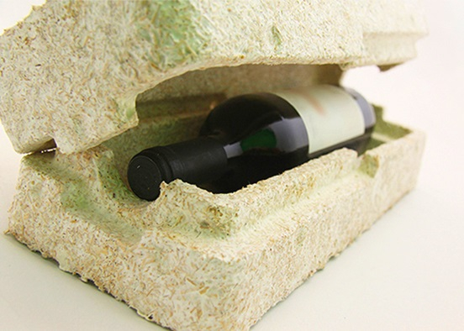
Globalni vidik
Eno podjetje ne more rešiti planeta, zato se Ecovative povezuje z vsemi, ki vidijo vrednost v tem, kar gojijo.
Ideje prihajajo od vsepovsod, zato je podjetje razvilo partnerski program, ki vsakomur, ki ima idejo, kako uporabiti materiale myco, omogoča, da jo uresniči in uporabi v svojih domovih, podjetjih in skupnostih.
Njihov cilj je oblikovati globalno mrežo partnerskih proizvajalcev, da bi številne netrajnostne materiale postopoma nadomestili s tistimi, ki izvirajo iz narave, in jih po koncu uporabe vrnili v naravo.

Slide 37
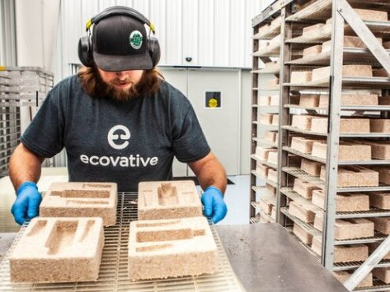
Tehnologija
MycoComposite™
Ta tehnologija poveže micelij z zdrobljenimi rastlinami v trden in lahek material, ki se kompostira v 45 dneh po uporabi.
AirMycelium™
AirMycelium je 100-odstotno čisti micelij, proizveden v komercialnem obsegu v okoljsko nadzorovanih, vertikalno postavljenih rastnih komorah
Založba Mycelium
Naše storitve Foundry uporabljajo visoko zmogljivo presejanje za hiter razvoj novih materialov iz micelija v majhnih, pilotnih in komercialnih merilih.

Slide 38
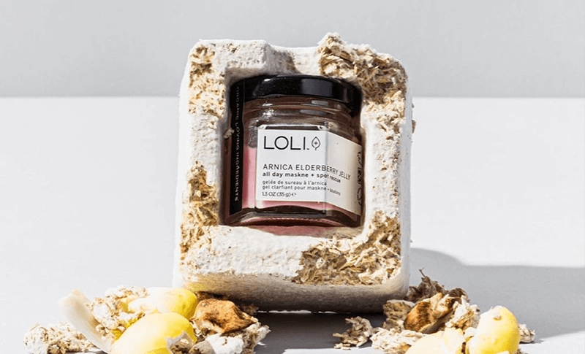
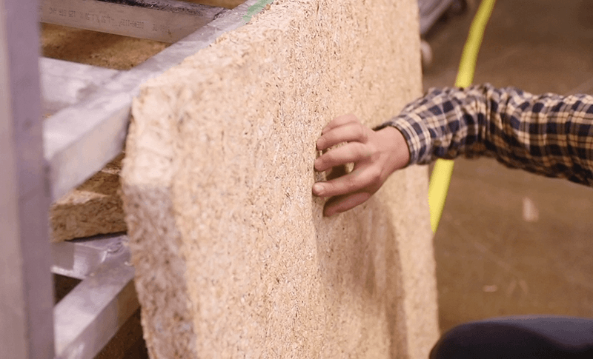
Biorazgradljiva embalaža
Gradbeništvo in gradnja
Naša mešanica konoplje MycoComposite™ je naravno negorljiva in zagotavlja izolacijo ter blaži hrup v vsakem prostoru.
Gradivo Grow It Yourself™ (Pridelaj sam)
Vsakdo lahko doma oblikuje in goji svoje lastne izdelke iz konoplje in micelija z enim od naših materialov GIY
Embalaža Mushroom®
Podjetje Mushroom® Packaging uporablja MycoComposite™ za gojenje popolnoma kompostabilne zaščitne embalaže v neskončno različnih oblikah po meri.
Aerated Bed System - Sistem prezračevanega ležišča
Z našimi velikimi pladnji MycoComposite lahko gojite oblike, ki so pripravljene za uporabo v izdelkih, kot so splavi za mokrišča, jedra vrat in številni drugi.

Slide 39
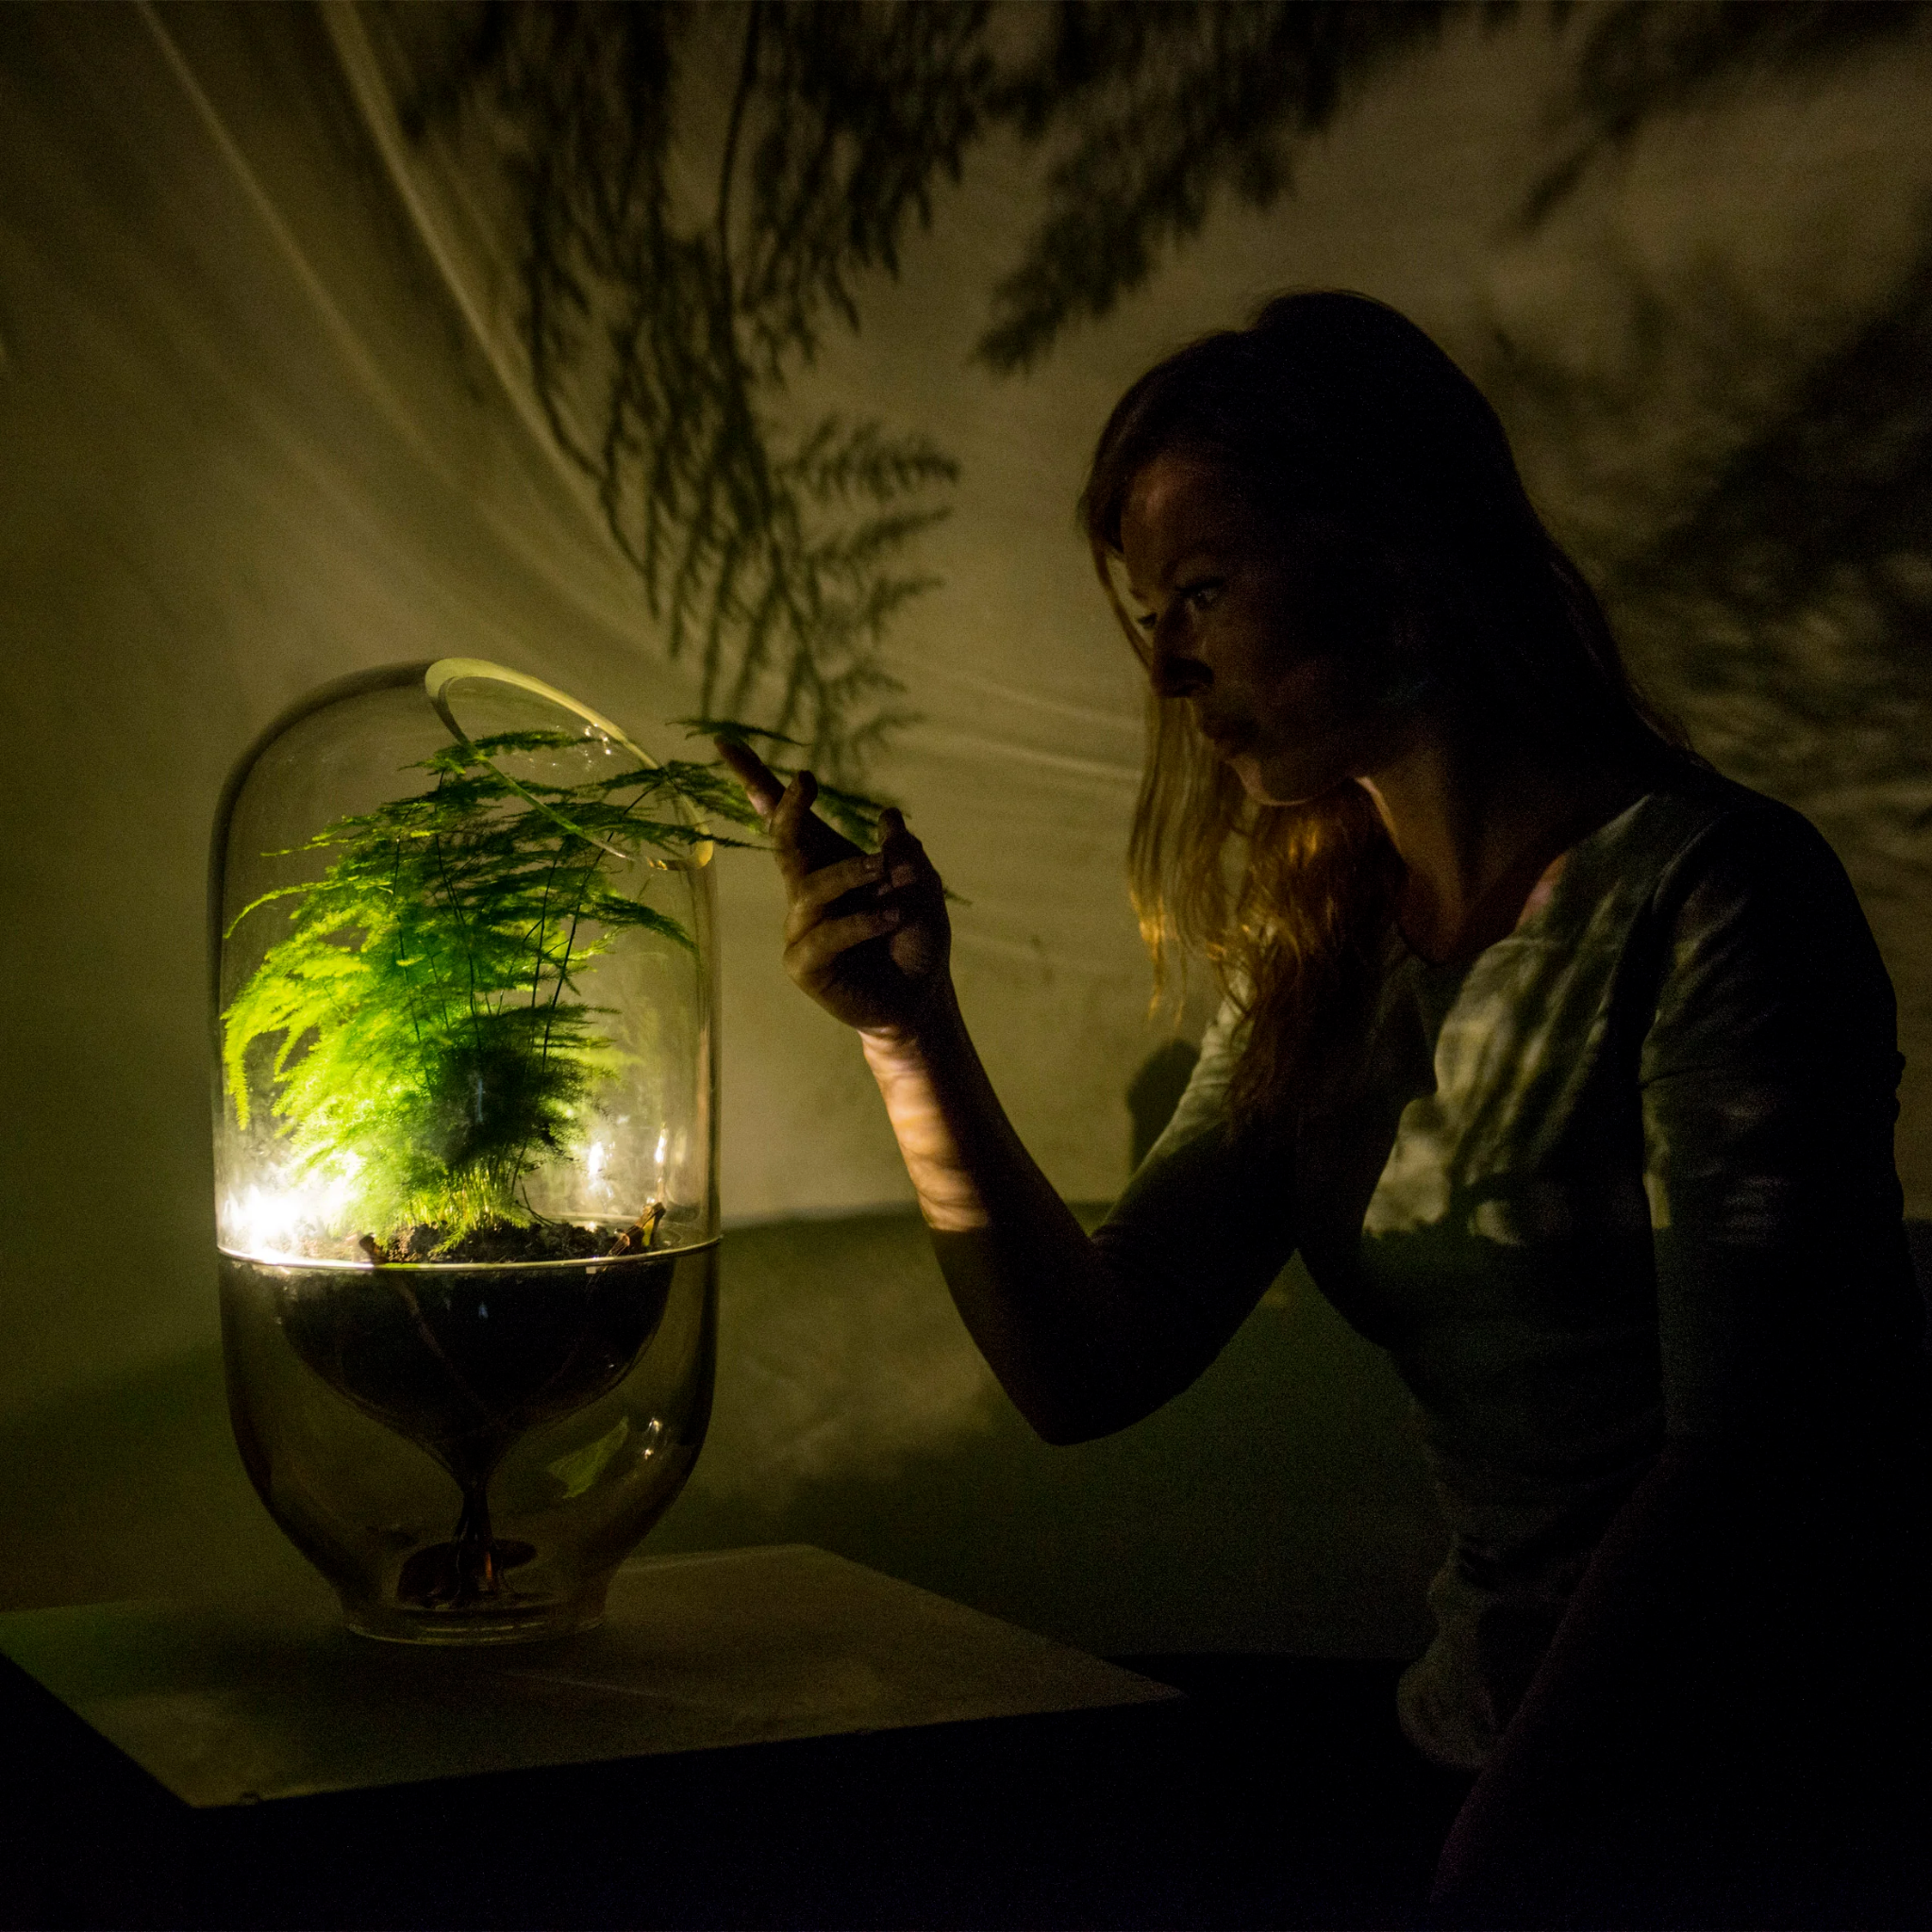
Živa svetloba - Park
Ali lahko razsvetljavo v mestnem parku napajajo rastline? Da!
Startup podjetje „Living Light“ lahko vsakdanji mestni park spremeni v čarobno, zeleno in interaktivno izkušnjo.
Izkušnja temelji na svetilki „Living Light“,
vendar je primerna za večje dimenzije. Nova Innova je skupaj z družbo Plant-e razvila interaktivni sistem, v katerem se rastline, ki proizvajajo elektriko, odzivajo na prisotnost ljudi.
Na poti vas bodo spremljale majhne lučke, ki jih poganjajo rastline, ki proizvajajo elektriko. Tehnologija temelji na naravnih procesih in je varna tako za rastline kot za okolje. Sistem je uporaben za vse vrste rastlin, ki živijo v vlažni zemlji.,

Slide 40
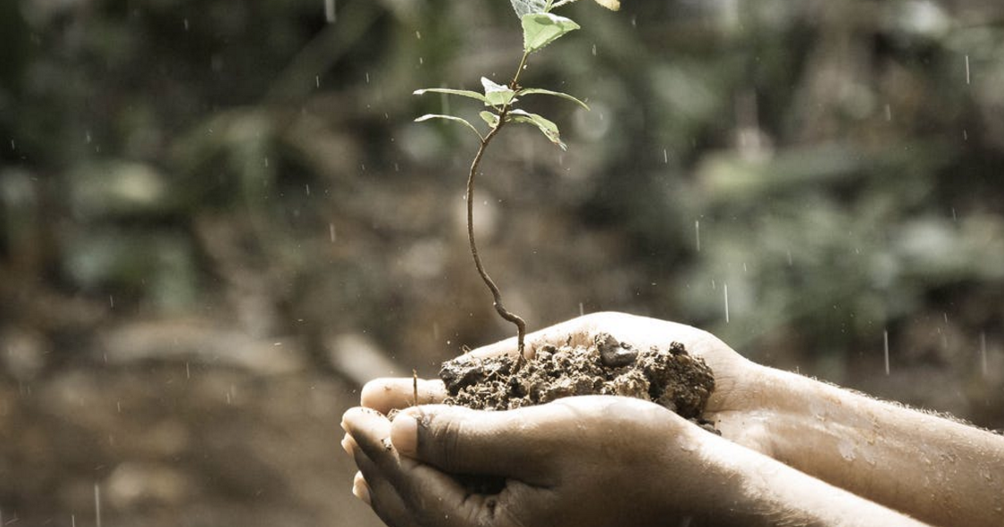
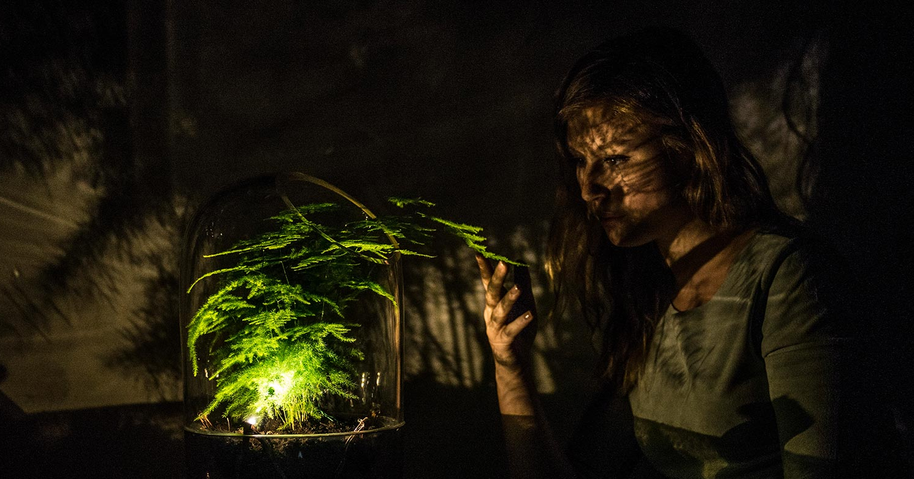
Živa svetloba - kako deluje?
Ekonomska vrednost
Ta sistem povečuje sposobnost mesta za shranjevanje vode z vodnimi bazeni in odstranitvijo betona za zelene površine. Biotska raznovrstnost (v mestu) se poveča, saj zelenje dobi dodatno ekonomsko vrednost.
Povezovanje z naravo
Ta aplikacija spodbuja uporabo več zelenja v mestnih območjih in ustvarja močnejšo povezavo med ljudmi in njihovim okoljem. Narava postane navdihujoče doživetje za mimoidoče

Slide 41
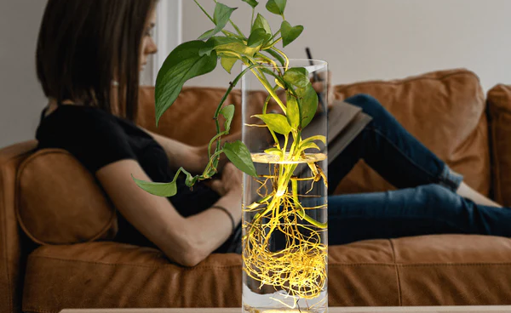
Živa svetloba - kako deluje?
CO2 vir negativne energije
Rastlinske mikrobne gorivne celice so način proizvodnje trajnostne energije z negativnim vplivom na CO2, saj so rastline sposobne filtrirati zrak s CO2.
Neskončna energija,
ki jo lahko pridobivamo, ne da bi škodovali naravnim procesom. Odpadni viri iz rastlin se spremenijo v nekaj dragocenega. To tehnologijo je mogoče uporabiti kjer koli na svetu, edini pogoj je, da rastline živijo v vlažni zemlji.

Slide 42
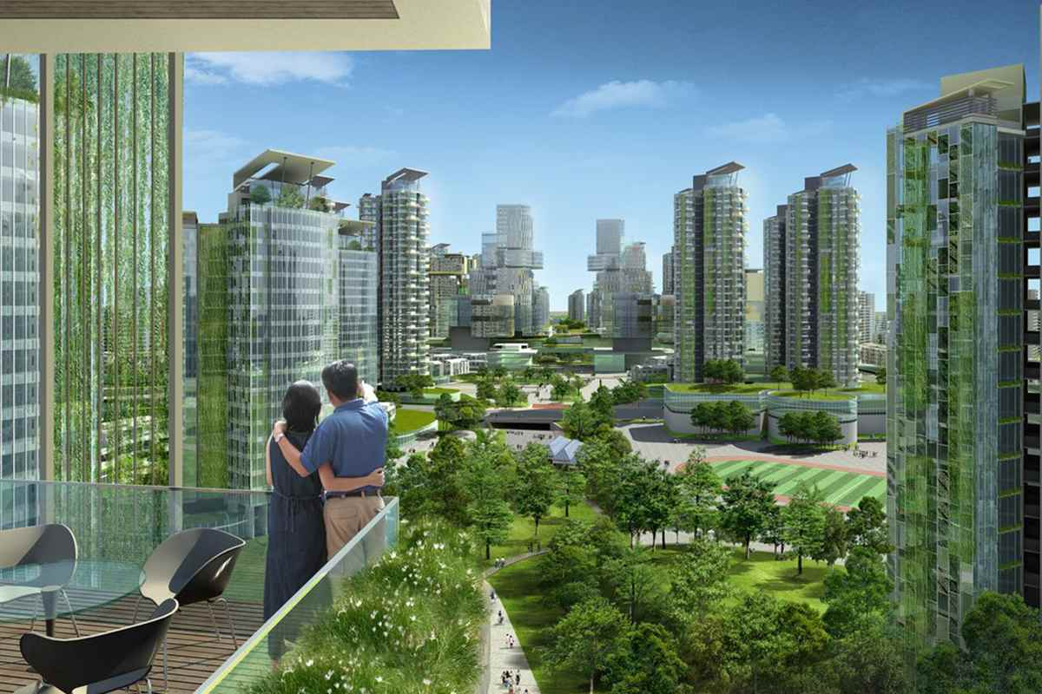
Povzetek
Trajnostni razvoj je razvoj, ki zadovoljuje sedanje potrebe, ne da bi ogrozil zmožnost prihodnjih generacij, da zadovoljijo svoje potrebe.e
Pet preprostih načinov za ustvarjanje bolj trajnostne prihodnosti:
Kupujte pri trajnostnih blagovnih znamkah.
Mnogi med nami se že zavestno prizadevamo, da bi kupovali bolje in tako zmanjšali svoj ogljični odtis. Podpirajte lokalne dobrodelne organizacije in pobude za trajnostni razvoj.
Doma porabite manj energije.
Več reciklirajte.
Opustite plastične izdelke za enkratno uporabo.
Nekateri strokovnjaki menijo, da se moramo osredotočiti na obvladovanje podnebnih sprememb, kar bo pozitivno vplivalo tudi na druge cilje. Drugi menijo, da bi moralo biti izobraževanje glavna prednostna naloga, saj lahko prekine krog revščine in povzroči sistemske spremembe na drugih nujnih področjih svetovnih potreb.

Slide 43
Reference
/ 10 global companies that are environmentally friendly
/ Biodegradable packages: Ecovative company
/ Living Light project
/ Plastic facts
/ Zero Waste Bulgaria
/ Zero Waste movement
/ The 5 R’s
/ Zero Waste home

Slide 44
Hvala!
@Regio.Digi.Hub

